Slide 1
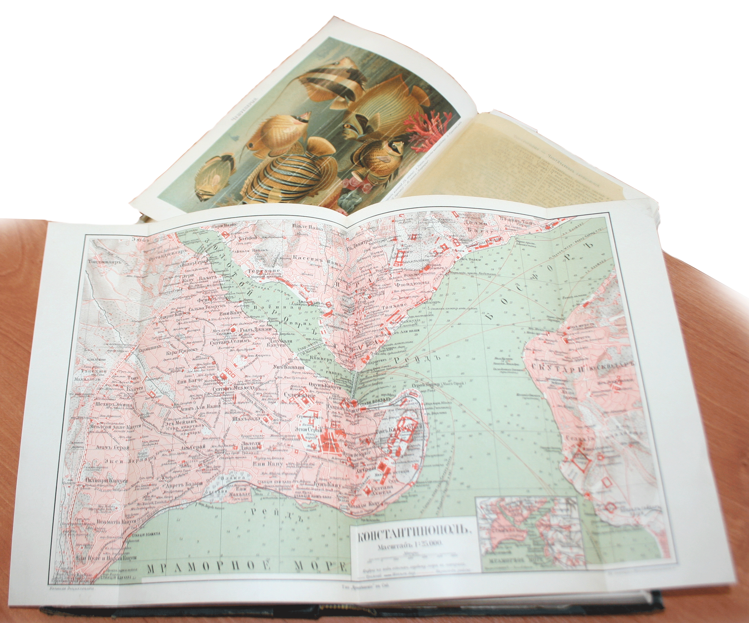
Модель методической работы библиотеки
Составители: сотрудники библиотек западной группы районов Красноярского края
г. Ачинск
2014

Slide 2
Модель методической работы
Директор (координатор)
Методист (руководитель)
Методический совет
Зав.отделами
Зав.филиалами

Slide 3
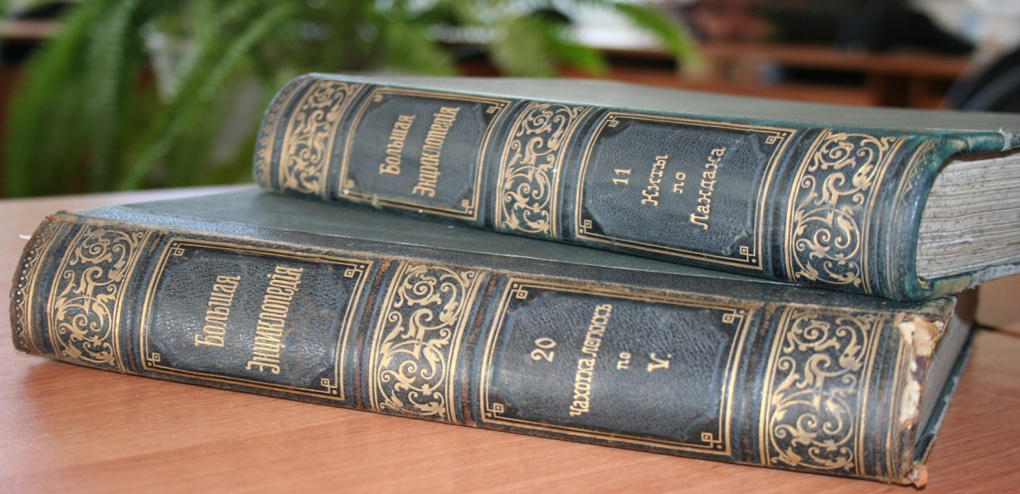
Положение о методисте
Функции:
Планирование и анализ деятельности ЦБС;
Внедрение передового опыта работы.

Slide 4
Положение о методисте
Обязанности:
Обеспечение единого организационно-методического руководства структурного подразделения;
Составление текущих, перспективных, квартальных, годовых планов (программ) и отчетов;
Организация работы по повышению квалификации работников;
Изучение и внедрение передового опыта;
Консультирование по вопросам библиотечного дела;
Экспертная оценка материалов (проекты, сценарии, печатная продукция и т.д.);
Организация и проведение профессиональных конкурсов;
Информирование сотрудников о конкурсах различных уровней;
Ведение баз данных (кадровые, методические материалы, статьи и пр.);
Организация работы по формированию положительного имиджа учреждения (работа со СМИ, рекламная деятельность, работа с сайтом и пр.);
Координационная работа с учреждениями культуры, образования и т.д. (соглашения, договоры, положения);
Ведение документации по методической работе;
Организация исследований (с целью улучшения качества оказания услуг населению).

Slide 5
Оценка качества работы методиста:
Выполнение плановых показателей ЦБС;
Качественное составление отчетов и планов (отзывы);
Ведение учетной документации;
Количество проведенных семинаров, стажировок, практикумов, консультаций;
Количество выездов в филиалы;
Внедрение инноваций (новые формы работы, использование информационных технологий и т.д.);
Выступление на выездных семинарах, конференциях;
Количество статей в СМИ;
Оценка работы сотрудниками учреждения (опросы, анкетирования).

Slide 6
Положение о методическом совете:
Координация работы ЦБС по основным направлениям работы;
Организация социально-значимых мероприятий;
Дает качественную оценку работы сотрудников;
Ходатайство о поощрении работника учреждения (грамоты, дипломы);
Принятие и утверждение методических решений;
Разработка и утверждение документации.

Slide 7
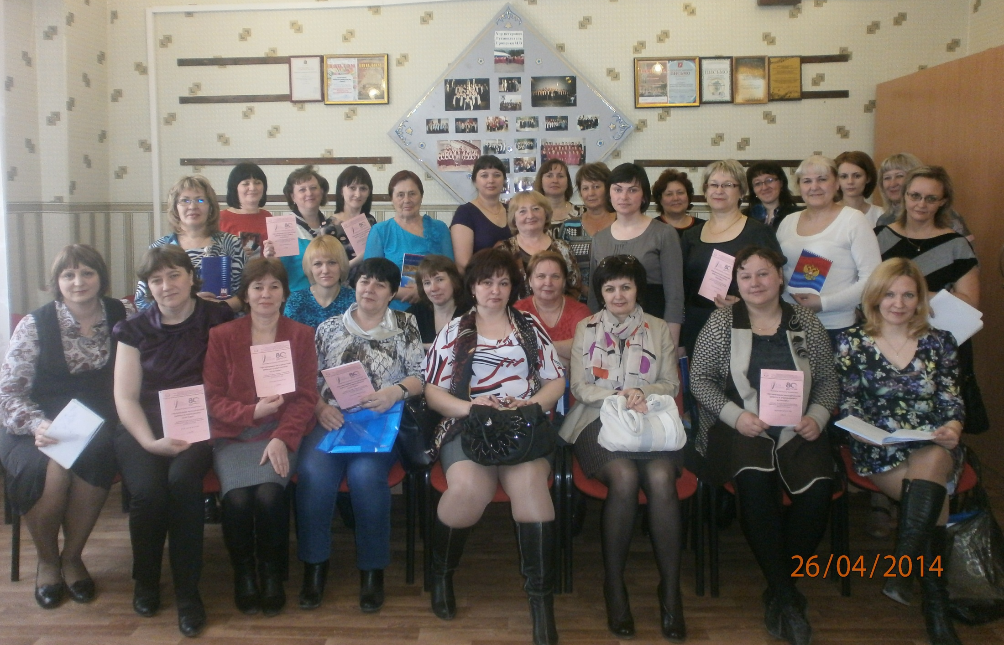
СПАСИБО ЗА ВНИМАНИЕ!

